Slide 1
Анатомия Python-программ
Докладчик: Евграфов Михаил

Slide 2
Запуск программ на Python

Slide 3
Режимы работы интерпретатора
python
Интерактивный:
REPL
Пакетный

Slide 4
REPL: Read – Eval – Print – Loop
Read
Eval
Print
Loop

Slide 5
Что умеет REPL
вывод без print()
многострочный ввод
>>> 2 + 3
5
>>> if 3 > 2:
... print("greater")
...
greater
переменная _
help() / dir()
>>> 10 * 5
50
>>> _ + 1
51
>>> help(len)
Help on built-in function len in module builtins:
len(obj, /)
Return the number of items in a container.

Slide 6
REPL: плюсы и минусы
Хорош для
Не годится для
эксперименты
большие программы
проверка поведения
повторный запуск
изучение объектов
командная работа

Slide 7
Пакетный режим
REPL
Скрипт .py
>>> 2 + 3
5
# содержимое five.py
print(2 + 3)
# вызов в терминале
$ python add.py
5

Slide 8
Полезные способы запуска
Команда | Что делает
python script.py | выполнить файл-скрипт
python | запустить REPL
python -c "print(2 + 3)" | код прямо из командной строки
python -m http.server | запустить модуль как программу
python -i script.py | выполнить и остаться в REPL

Slide 9
.pyc и __pycache__
hello.py
__pycache__/
hello.cpython.pyc
python hello.py

Slide 10
Как интерпретатор запускает программу

Slide 11
Конвейер: от текста к результату
Чтение
Парсинг
Компиляция
Исполнение
текст
AST
байткод
результат

Slide 12
Парсинг: Лексический анализ
лексер разбивает текст на токены
пробелы отбрасываются
отступы → INDENT / DEDENT
# исходный код
total = price * 2
# токенизация
NAME 'total'
OP '='
NAME 'price'
OP '*'
NUMBER '2'
NEWLINE

Slide 13
Парсинг: Синтаксический анализ
парсер проверяет грамматику
строит дерево AST
ошибка → SyntaxError

Slide 14
Компиляция в байткод
Исходный код
Байткод
LOAD_FAST price
LOAD_CONST 2
BINARY_OP *
RETURN_VALUE
def total(price):
return price * 2
компиляция

Slide 15
Компилируемый или интерпретируемый
компилируется в байткод (не машинный код)
интерпретируется: PVM исполняет байткод
в C сразу машинный код, без VM

Slide 16
Анатомия Python-файла

Slide 17
Строки
физическая строка
light_velocity = 3e8
логическая строка
numbers = [
1, 2, 3, 4,
5, 6, 7, 8,
]

Slide 18
Комментарии
# вся эта строка является комментарием
distance_max = 72 * 1852 # эта часть строки - комментарий

Slide 19
Использование комментариев
правильное использование комментариев
# максимальная дальность обзора РЛС в морских милях
# согласно протоколу использования РЛС, с.3 таб.1
distance_max = 72 * 1852
неправильное использование комментариев
distance_max = 72 * 1852 # определили переменную

Slide 20
Пустые строки
if number % 2 == 0:
number_type = "even"
else:
number_type = "odd"
print(f"I got {number_type} number")
первый логический
блок кода
второй логический
блок кода
третий логический блок кода
Вывод: без пустых строк читать код сложнее

Slide 21
Пустые строки
if number % 2 == 0:
number_type = "even"
else:
number_type = "odd"
print(f"I got {number_type} number")
Вывод: с пустыми строками читать код легче

Slide 22
Выражение vs Инструкция
Выражения
Инструкции
2 + 2 # 4
len("Python") # 6
num = 10
import math
return x

Slide 23
Инструкции
Инструкции
Простые
Составные

Slide 24
Простые инструкции
# операция связки - простая инструкция
light_velocity = 3e8
# арифметические операции - простые инструкции
2 ** 10
# вызов функции - простая инструкция
print("Hello, world!")

Slide 25
Составные инструкции
# первый блок сложной инструкции
if number % 2 == 0: # заголовок первого блока
# тело первого блока
number_type = "even"
# второй блок сложной инструкции
else: # заголовок второго блока
# тело второго блока
number_type = "odd"
# этот код не относится к сложной инструкции
print(f"I got {number_type} number")

Slide 26
Отступы
factorial = 1
print(f"init value: {factorial}")
for i in range(1, 6):
factorial *= 1
print(f"[ITER_{i}]: {factorial}")
первый блок кода
второй блок кода
отступ - 4 пробела

Slide 27
Значение отступов
Вариант 1
Вариант 2
for i in range(2):
print(i)
print("---")
for i in range(2):
print(i)
print("---")
Вывод 1
Вывод 2
0
---
1
---
0
1
---

Slide 28
Токены

Slide 29
Токенезация
# исходный код
total = price * 2
# результат токенизации
total идентификатор
= оператор
price идентификатор
* оператор
2 число

Slide 30
Токены
идентификаторы
ключевые слова
литералы
операторы
разделители

Slide 31
Идентификаторы
my_variable = 5 # валидный идентификатор
MyVariable = 6 # валидный идентификатор
_var1 = 1 # валидный идентификатор
__len__ = 4 # валидный идентификатор
_2 = 2 # валидный идентификатор
2var = 2 # SyntaxError
my_$uper_variable = 4 # SyntaxError

Slide 32
Соглашения об именовании
# идентификаторы переменных в snake_case
light_velocity = 3e8
# идентификаторы функций в snake_case
def get_filtered_data():
...
# идентификаторы модулей в snake_case
import numpy as np
# идентификаторы классов в PascalCase
class DataSelector:
...

Slide 33
Ключевые слова
False await else import pass
None break except in raise
True class finally is return
and continue for lambda try
as def from nonlocal while
assert del global not with
async elif if or yield

Slide 34
Мягкие ключевые слова
match case type _

Slide 35
Литералы
1 # целочисленный число
3.14 # литерал числа с плавающей точкой
1.0j # литерал комплексного числа
"Hello!" # строковый литерал
[1, 2, 3] # списковый литерал
{"a": 1, "b": 2} # словарный литерал

Slide 36
Магические константы
# так делать не надо
num = get_random_number(seed=42)
...
num_other = get_random_number(seed=42)
# лучше делать так
seed = 42
num = get_random_number(seed=seed)
...
num_other = get_random_number(seed=seed)

Slide 37
Операторы
Группа | Токены
Арифметические | + - * ** / // %
Сравнение | < > <= >= == !=
Битовые | & | ^ ~ << >>
Составное присваивание | += -= *= /= ...
Морж | :=

Slide 38
Разделители
Токены | Роль
( ) [ ] { } | скобки
, | разделяет элементы
; | несколько инструкций в строке
: | срезы, словари, тело блока
-> | тип возврата

Slide 39
Объекты Python

Slide 40
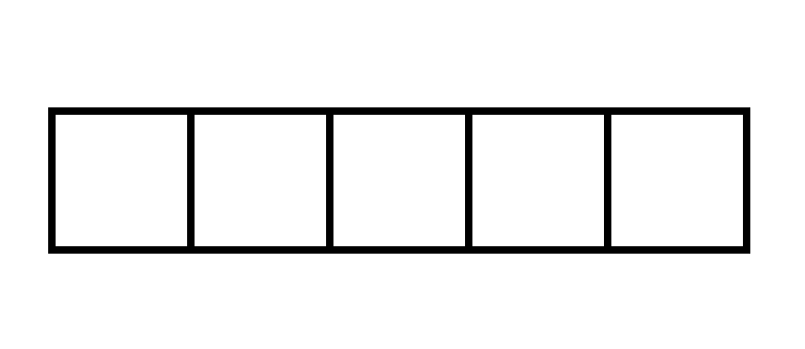
Объекты
данные в памяти компьютера
0
0
1
0
1
данные в python-программе
PyObject

Slide 41
Характеристики объекта
идентичность
тип данных
значение

Slide 42
Идентичность в CPython
ячейки памяти
адреса ячеек
0xAAAA
0xBBBB
0xCCCC
идентичности объектов
0xDDDD
0xEEEE

Slide 43
Работа с идентичностью
# получение идентичности объекта с помощью id()
>>> id(5)
140723671524264
# сравнение идентичностей объекта
>>> print() is None
True

Slide 44
Тип данных
ячейки памяти
тип данных
str
тип данных определяет:
допустимые значения
допустимые операции
bool
int
float
complex

Slide 45
Работа с типом данных
# определение типа данных объекта с помощью type
>>> type(None)
<class 'NoneType'>
>>> type(None).__name__
'NoneType'
# проверка типа данных объекта с помощью type
>>> bool_flag = True
>>> type(bool_flag) is bool
True
# проверка типа данных объекта с помощью isinstance()
>>> bool_flag = True
>>> isinstance(bool_flag, bool)
True

Slide 46
Разновидности типов данных
Типы данных
Изменяемые
Неизменяемые

Slide 47
Значения объектов
ячейки памяти
тип данных
значения
str
"abc"
bool
True
int
42
float
3.14
complex
1 + 1j

Slide 48
Переменные
# создание переменных с помощью оператора =
num1 = 365
num2 = num1
# перепривязка переменной с помощью оператора =
num1 = "spam"

Slide 49
Работа с переменными
365
num1 = 365
num1
num1 = 365
num2 = num1
num1 = 366
num2 = num1
num2

Slide 50
Работа с переменными
365
num1 = 365
num1
num1 = 365
num2 = num1
num1 = 366
num2 = num1
num2
num1 = 366
366

Slide 51
Проверка
>>> num1 = 365
>>> num2 = num1
>>> print(num1 is num2)
True
>>> num1 = 366
>>> print(num1 is num2)
False

Slide 52
Управляющие конструкции

Slide 53
Истинность условия
Ложно (falsy)
Истинно (truthy)
False, None
всё остальное
0 0.0 0j
Все остальное
""
[] {} set() ()

Slide 54
Ветвление
temperature > 30
temperature = 35
if temperature > 30:
print("too hot")
print("the end")
Да
print("too hot")
Нет
print("the end")

Slide 55
if-else
number = 7
if number % 2 == 0:
print("even")
else:
print("odd")
number % 2 == 0
Да
Нет
print("even")
print("odd")

Slide 56
if-elif-else
score >= 90
"grade A"
score = 78
if score >= 90:
grade = "grade A"
elif score >= 75:
grade = "grade B"
elif score >= 60:
grade = "grade C"
else:
grade = "grade D"
Да
Нет
score >= 75
Да
"grade B"
Нет
score >= 60
Да
"grade C"
Нет
"grade D"

Slide 57
Цикл while
count <= 5
count = 1
while count <= 5:
print(count)
count += 1
print("done")
Да
print(count)
count += 1
Нет
print("done")

Slide 58
Спасибо за внимание!

